Slide 1


Literacia Digital e
Literacia da Informação
- competências de uma era digital
Ana Loureiro | Dina Rocha
Escola Superior de Educação – Instituto Politécnico de Santarém

Slide 2
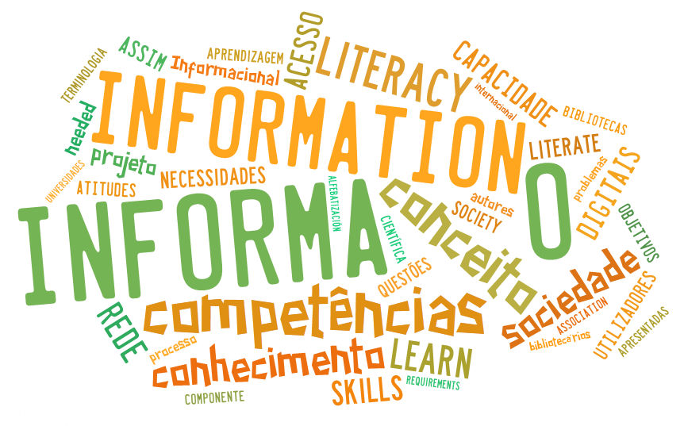
literacia digital e informacional [keywords]
Ana Loureiro | Dina Rocha

Slide 3
literacia digital e informacional [literacias]
digital
científica
económica
tecnológica
visual
informacional
multicultural
consciência global
Literacias da Era da informação e do conhecimento
Sociedade
em rede
[adaptado de: enGauge®21st Century Skills: Literacy in the Digital Age
Ana Loureiro | Dina Rocha

Slide 4
literacia digital [conceito]
refere-se “to the awarenesses, skills, understandings, and reflective approaches necessary for an individual to operate comfortably in information-rich and IT-enabled environments” (Martin e Ashworth, 2004)
“o processo de ensinar e aprender sobre a tecnologia e sobre o uso da tecnologia (…) requer capacidades sofisticadas de pesquisa e processamento da informação (isto, é, literacia da informação)” (http://www.miudossegurosna.net)
a capacidade que um indivíduo tem para desempenhar, de forma efetiva, tarefas em ambientes digitais - incluindo a capacidade para ler e interpretar media, para reproduzir dados e imagens através de manipulação digital, e avaliar e aplicar novos conhecimentos adquiridos em ambientes digitais (Jones-Kavalier e Flannigan, 2006)
Ana Loureiro | Dina Rocha

Slide 5
literacia digital [porquê]
“Jobs and their skills requirements are constantly evolving. Concepts such as critical thinking, multi-tasking, collaboration and team work are increasingly strategically relevant. E-skills can provide the opportunities to meet these fast-changing requirements of the knowledge-based society and achieve a better position to overpass global competitive challenges” (Perán, 2010)
são necessárias pessoas com competências digitais que providenciem determinadas infra-estruturas digitais e também de pessoas com competências digitais para as usar.
Ana Loureiro | Dina Rocha

Slide 6
literacia digital [porquê]
Digitally Literate
Knowledge-based Society
Ana Loureiro | Dina Rocha
Notes:
Desta forma, uma sociedade digital ou em rede – digitally literate – é um percursor para uma sociedade baseada no conhecimento - knowledge-based society.
Esta sociedade, globalmente interligada e com uma forte componente e presença digital, requer competências específicas por parte dos seus cidadãos, tal como se pode verificar pela imagem apresentada no diapositivo seguinte

Slide 7
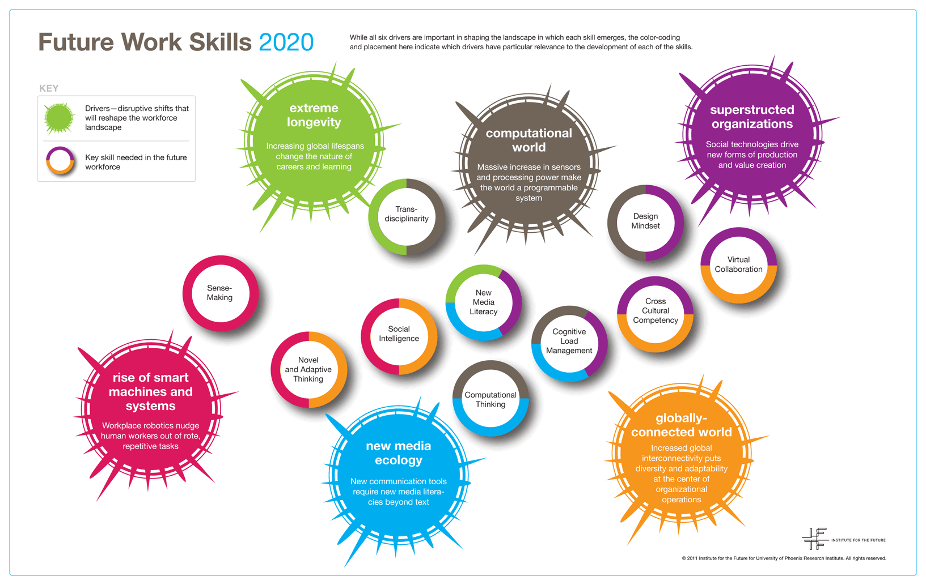
literacia digital [competências de futuro]
[retirado de: http://www.iftf.org/futureworkskills2020]
Ana Loureiro | Dina Rocha

Slide 8
literacia digital [dimensões]
Ser digitally literate envolve ter capacidades de:
(i) saber como aceder a informação e saber como a recolher em ambientes virtuais/digitais
(ii) gerir e organizar informação para a poder utilizar no futuro
(iii) avaliar, integrar, interpretar e comparar informação de múltiplas fontes
(iv) criar e gerar conhecimento adaptando, aplicando e recreando nova informação
(v) comunicar e transmitir informação para diferentes e variadas audiências através de meios adequados
Ana Loureiro | Dina Rocha

Slide 9
literacia digital [elementos-chave]
Literacia Digital
Criatividade
Pensamento crítico e avaliativo
Compreensão cultural e social
Colaboração
Capacidade de pesquisar e selecionar informação
Comunicar de forma efetiva
E-segurança
Competências funcionais
[adaptado de: Digital Literacy across the Curriculum, FutureLab. March 2010
Ana Loureiro | Dina Rocha

Slide 10
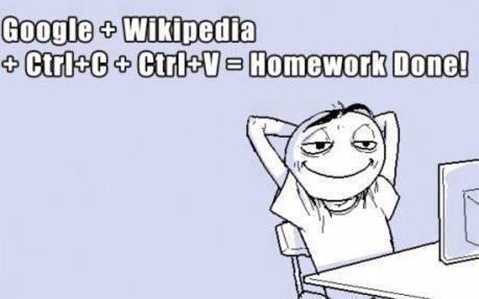
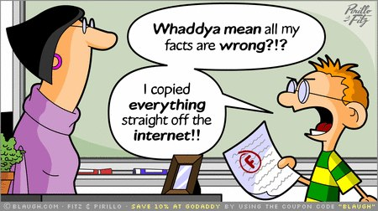
literacia digital [acesso fácil a fontes de informação]
Acesso fácil informação
Facilidade de utilização
Plágio
Fonte: http://do420.com/wp-content/uploads/2012/07/homework-done.jpg
Fonte : http://oliveharveycollegelibraryguides.pbworks.com/f/1337012180/plagiarism.gif
Ana Loureiro | Dina Rocha
Notes:
Credibilidade das fontes de informação

Slide 11
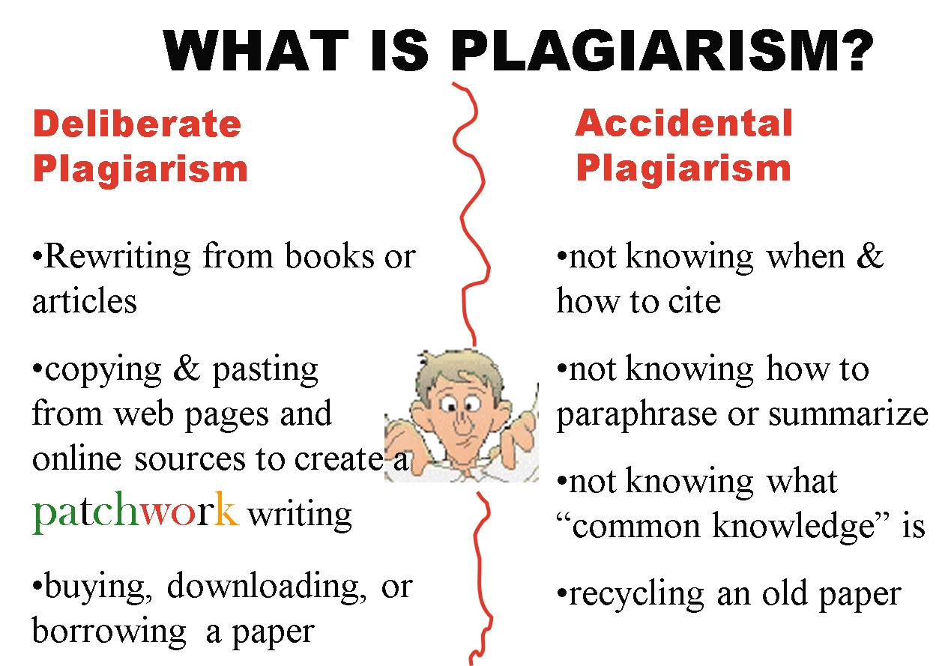
literacia digital [geração do copy&paste]
Fonte: http://www.lib.uconn.edu/classwebimages/citing/whatisPlagiarism.jpg
Ana Loureiro | Dina Rocha
Notes:
Credibilidade das fontes de informação

Slide 12
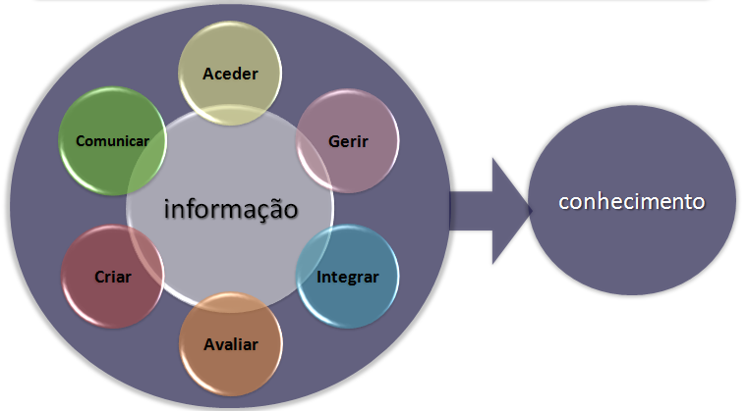
literacia digital [informação → conhecimento]
[adaptado de: Basic elements of Digital Literacy, in California ICT Digital Literacy Assessments and Curriculum Framework
Ana Loureiro | Dina Rocha
Notes:
Como transformar a informação obtida em conhecimento

Slide 13

literacia digital [informação → conhecimento]
sensibilização
formação
Literacia Informacional
Ana Loureiro | Dina Rocha
Notes:
Através da Literacia da Informação - Sensibilização e formação para as questões relacionadas com a credibilidade das fontes de informação e para as situações de plágio

Slide 14
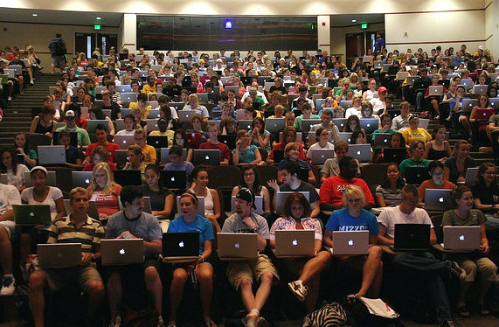
literacia informacional [estado da arte]
Fonte:408780_363253307035417_341195712574510_1255353_1850655497_n.jpg
Ana Loureiro | Dina Rocha

Slide 15
literacia informacional [conceito]
“abrange o conhecimento das próprias necessidades e problemas com a informação, e a capacidade para identificar, localizar, avaliar, organizar e criar, utilizar e comunicar com eficácia a informação para resolver problemas ou questões apresentadas” (Declaração de Praga, 2003).
“is the set of skills needed to find, retrieve, analyze, and use information (…) ‘Ultimately, information literate people are those who have learned how to learn. They know how to learn because they know how knowledge is organized, how to find information, and how to use information in such a way that others can learn from them. They are people prepared for lifelong learning, because they can always find the information needed for any task or decision at hand’”. American Library Association Presidential Committee on Information Literacy (2010)
Ana Loureiro | Dina Rocha

Slide 16
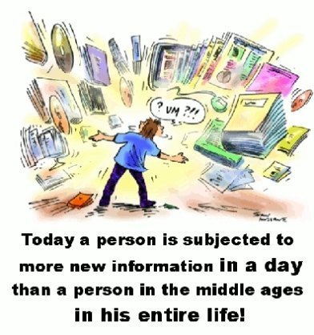
literacia informacional [sic]
Fonte:Kqd1r3EGJn61Z3-oks6Pfjl72eJkfbmt4t8yenImKBXEejxNn4ZJNZ2ss5Ku7Cxt
Ana Loureiro | Dina Rocha

Slide 17
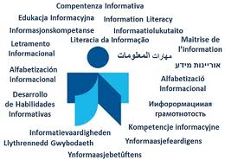
literacia informacional [terminologia]
Fonte: http://www.ifla.org/about-information-literacy
Ana Loureiro | Dina Rocha

Slide 18
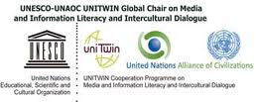


literacia informacional [reconhecimento internacional]
Ana Loureiro | Dina Rocha

Slide 19
literacia informacional [ Conceito vs Atitude]
Likert – Teoria das atitudes aplicada à literacia informacional
cognitiva
afetiva
comportamental
atitude
Ana Loureiro | Dina Rocha

Slide 20
literacia informacional [Competências]
natureza e a extensão da sua necessidade de informação
Sujeito
vs
Necessidade de informação
decidir
conhecer e utilizar
avaliar
usar e comunicar
refletir
intervenção reativa e pró-ativa
de forma efetiva e eficaz fontes de informação
gerar e criar novas necessidade de informação
critérios de relevância, objetividade, pertinência, lógica e ética
Ana Loureiro | Dina Rocha

Slide 21
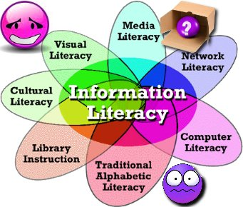
literacia informacional [ componentes do sistema]
Inputs
Outputs
Fonte:Information%20Literacy
Ana Loureiro | Dina Rocha

Slide 22
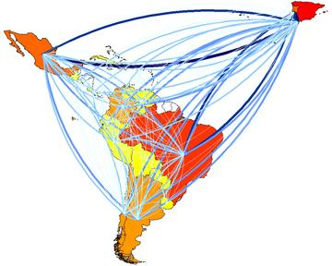
literacia informacional [Projeto Alfin]
Projeto Alfin : projeto ibero-americano sobre literacia da informação
Fonte:rediberoamerica.jpg
Ana Loureiro | Dina Rocha

Slide 23

literacia informacional [Alfin – Declaração de Havana]
Declaração de Havana - 15 AÇÕES DE LITERACIA DA INFORMAÇÃO / ALFIN...
1.Formar em todas as subcompetências - processos informacionais
2. Considerar tanto o geral como o específico;
3. Tender para uma formação o mais efetiva possível;
4. Procurar que a formação nestas competências seja para todos;
5. Trabalhar pelo seu reconhecimento como uma formação transversal e fundamental em todos os contextos;
6. Gerar espaços para o intercâmbio contínuo das aprendizagens adquiridas no desenvolvimento dos programas de formação em diferentes contextos;
7. Apoiar e apoiarmo-nos mutuamente no crescimento e desenvolvimento dos programas de formação;
8. Facilitar e manter o intercâmbio e o apoio, pela utilização de diversos recursos Web;
9. Possibilitar espaços e momentos de formação/atualização colaborativa e interdisciplinar;
Fonte:MapaIberoamerica1.jpg
Ana Loureiro | Dina Rocha

Slide 24
literacia informacional [Alfin – Declaração de Havana]
Declaração de Havana (continuação)
10. Afirmar a importância da formação nestas competências, em diferentes instâncias locais, nacionais e regionais, com base no reconhecimento que recebeu de organizações de prestígio mundial;
11. Procurar que a formação nestas competências responda a necessidades de informação concretas, segundo as necessidades sociais de cada contexto;
12. Desenvolver temáticas de investigação pertinentes e que fomentem o trabalho
colaborativo interdisciplinar e transdisciplinar;
13. Fazer e criar trabalhos conjuntos para conseguir diagnósticos atualizados sobre o desenvolvimento desta formação em cada contexto;
14. Facilitar a formação e a atualização dos profissionais de informação, atuais e futuros, na aquisição das competências necessárias para atuar como líderes de formação adequados;
15. Considerar a multiliteracia, promovendo o trabalho conjunto e integrado de distintas instâncias.
Fonte: Tradução do espanhol para português (Portugal) por Maria José Vitorino e Isabel Mendinhos, Lisboa, 9 de maio de 2012
Fonte:MapaIberoamerica1.jpg
Ana Loureiro | Dina Rocha

Slide 25
literacia informacional [Alfin]
“Si estás enfermo de exceso de información (information overload), el mejor remedio (medicament) es… una biblioteca física o virtual y su programa de formación en competencias informacionales - ALFIN (information literacy)”
Alejandro Uribe Tirado (2012)
Ana Loureiro | Dina Rocha

Slide 26
literacia informacional [implicações]
aprendizagem ao longo da vida
inteligência coletiva
literacia digital
energias e sinergias
contexto
Ana Loureiro | Dina Rocha

Slide 27
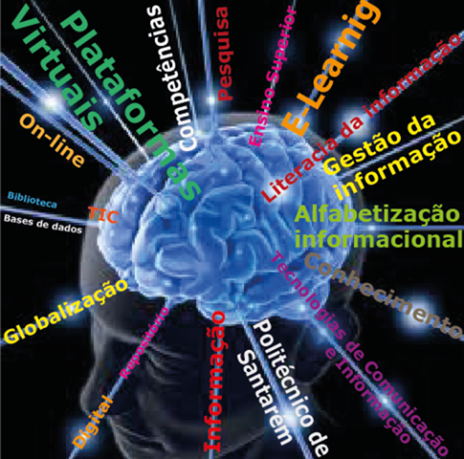
literacia informacional [projeto a desenvolver- Alfin IPSantarém]
Fonte: Paulo Leite
Ana Loureiro | Dina Rocha

